Slide 1
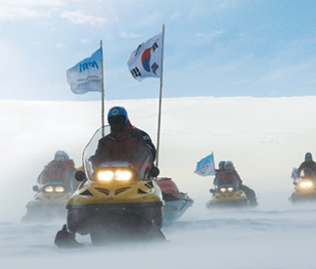
АРКТИКА – ГЕОПОЛИТИЧЕСКИЕ ВЫЗОВЫ И
ВОЗМОЖНОСТИ: ВЗГЛЯДЫ РЕСПУБЛИКИ КОРЕЯ
Докладчик : Ким Жунхои
Notes:
Добрый день
Прежде всего,хотелось бы выразить уважение и почтение профессору Смирнову за предоставленную возможность выступить
на столь значимой и выдающейся конференции. А также позвольте выразить слова благодарности специалистам,
кто занимается изучением Арктики и удостоил нас своим участием, несмотря на свою занятость. Меня зовут Ким ДжонгФе,
Я - капитан 3-его ранга военно-морских сил Республики Корея. В настоящее время заканчиваю магистратуру в МГИМО. Я случайно на лекции профессора Смирнова услышал тему об Арктике, стали нитересоваться ею и начал писать магистерскую диссертацию на тему Арктики. Заранее я хотел бы отметить, что мое выступление не отражает официальную позицию правительства Республики Корея к данной теме. Прежде чем, начать свое выступление, мне бы хотелось вам показать небольшой видео ролик для более легкого восприятия моего выступления.

Slide 2
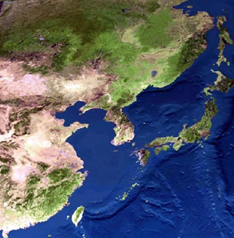
В последнее время укрепляется сила Северо-Восточных прибрежных стран Тихого океана благодаря их
экономическому росту
Большинство природных
ресурсов - импортные
Необходимо быть заинтересованными
и начать подготовку для освоения Арктики
Экономический рост основан
На международной торговле
(экспорт)
С учетом средне-долгосрочной перспективы
необходимо развитие нового рынка ресурсов
Для снижения логистических издержек
необходимо открытие новых морских путей
Notes:
В настоящее время 3 основных Северо-Восточных страны: Республика Корея, Китай, Япония, достигают высоких экономических
ростов, перемещают центр мировой экономики в Северо-Восточную Азию. Тем не менее, не смотря на быстрый рост экономики,
Внутри стран наблюдаются множество проблем. Среди них существуют такие проблемы как: обеспечение энергетической
безопасности, логистические ситуации, стекающие вследствие торговли. Находясь в таких обстоятельствах, данные страны
Проявляют огромную заинтересованность в Арктике, а также высоко оценивают её безграничные возможности.

Slide 3
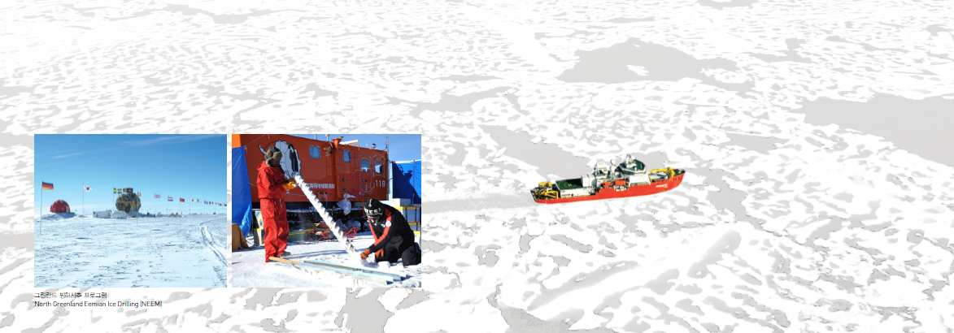
Подходы Республики Корея к освоению Арктики
Оценки проведения арктической политики РК
Строительство полярного исследовательского ледокола «Араон»
Налаживание передовой полярной исследовательской инфраструктуры
Внедрение полярных прикладных технологий;
Придание особого статуса проблематике глобального потепления
Участие в Международном арктическом научном комитете (IASC) в апреле 2002 г.
С 2008 г. нахожение в статусе временного наблюд-ателя Арктического совета
Изучения необходимости вступления в Шпицбер-
генский договор
Notes:
Перейдем в корею.
Несмотря на свою относительно короткую историю, полярная политика Республики Корея оценивается многими экспертами
как высокорезультативная. Новую страницу в истории полярной политики Республики Корея, а также изучении полюсов открыло
строительство первого ледокола «Араон». В 2002 году. была учреждена и зарегистрирована в Международном арктическом
научном комитете (IASC) Корейская арктическая научная станция «Дасан».
В настоящее время в Республике Корея разработаны прикладные технологии, пригодные для осуществления исследовательской
деятельности на полюсе. Корейское правительство ежегодно публикуются результаты исследования Арктики.
Возрастание интереса к проблеме глобального потепления является существенным фактором, оказывающим влияние на
проведение исследований в Арктике. Сейчас правительство РК активно пропагандирует своему народу важность освоения Акртики
при условии глобального потепления .
С 2008 г. Республика Корея находится в статусе временного наблюдателя Арктического совета.
Терерь в Корее говорят что Корея находится в стадии изучения необходимости вступления в Шпицбергенский договор.

Slide 4
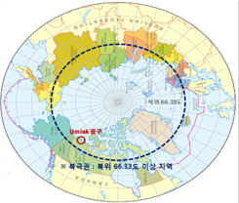
Особенности политики РК в Арктике
на современном этапе
1. Освоение ресурсов
Изучение Корейской газовой корпорации возможности участия в разработках по освоению газовых месторож-
дений Арктики
Приобретение 20% акций месторождения «Umiak»,
которое принадлежит канадской компании «MGM»
Umiak
Налаживание инфраструктуры по освоению природных
ресурсов Северного Ледовитого океана
Notes:
Далее, я хотел бы рассмотреть особенности политики РК в Арктике.
Преже всего главным интересом РК в данном регионе является освоение природных ресурсов.
«Корейской газовой корпорации» в настоящее время направлена на изучение возможности участия в разработках по освоению
газовых месторождений Арктики. Корейская газовая корпорация совместно с крупнейшими зарубежными энергетическими
компаниями, такими как ExxonMobil, Shell, Mitsubishi, Газпром прорабатывает возможные варианты сотрудничества в освоении
газовых месторождений Северного Ледовитого океана.
Кроме того, недавно Корейская газовая корпорация приобрела 20% акций месторождения «Umiak», которое принадлежит канадской компании «MGM», расположенной на территории Арктики, тем самым положив начало своему присутствию на арктическом рынке
совместно с Канадой. Одной из основных стратегий развития Корейской газовой корпорации выбрана также стратегия освоения
природных ресурсов Гренландии.
Интересы Республики Корея в Арктике включают в себя не только освоение газовых месторождений, но и налаживание
инфраструктуры по освоению природных ресурсов Северного Ледовитого океана.

Slide 5
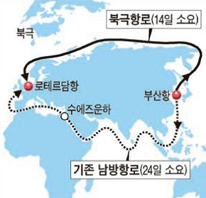
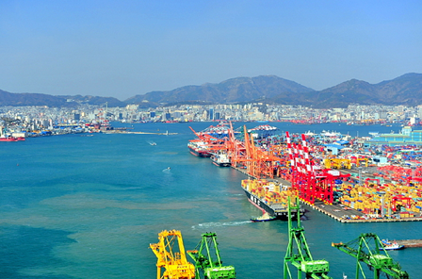
2. Изучение северного морского пути
Открытие «Исследовательский центр Северного
морского пути» в 2009 году Корейским государствнным морским университетом
Порт Бусан
Создание «Совет арктических путей» в г. Бусан
Notes:
Основной причиной пристального внимания со стороны Республики Корея к вопросу открытия морского пути через Арктику
является сокращение расстояния передвижения между Азией и Европой вдвое.
Осознавая необходимость изучения Северного морского пути, в 2009 году Корейским государственным морским университетом
был основан «Исследовательский центр Северного морского пути». Деятельность центра включает в себя разработку технических регламентов по использованию Северного морского пути, а также функции разработчика правовых аспектов со странами
участниками.
В настоящее время в г. Бусан создан также «Совет арктических путей», в котором начата исследовательская деятельность, направленная на преобразование порта Бусан в центр Северного морского пути.
По сравнению с конкурентными портами Шанхая. Сингапура, Гонконга, порт Бусан расположен ближе всех
к Северному Ледовитому океану, что может стать основанием для формирования центра торговли.

Slide 6
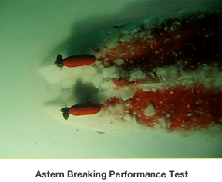
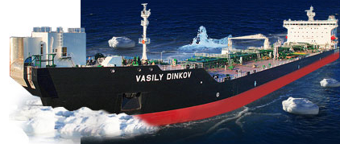
3. Разработка бизнес модели
Разработка полярного ледокольного судна СПГ и
большого ледокольного контейнера
Оказания услуг по перевозке восточного СПГ
Северного Ледовитого океана
Стройтельсьво порта и производственной базы СПГ
Notes:
В настоящее время Республика Корея осуществляет разработку бизнес модели по различным направлениям промышленности.
В планах Республики Корея - выход корейских компаний на рынки перевозки российского газа из Ямальского месторождения.
По мнению южнокорейских экспертов, транспортировка газа по Северному морскому пути существенно сократит логистические
расходы, при этом Республика Корея имеет ряд конкурентных преимуществ для оказания данных услуг.
Во-первых, географической близости страны к государствами-импортерами СПГ,
во-вторых, корейские морские перевозчики имеют значительный опыт по перевозке СПГ внутри страны
в-третьих, корейские технологии судостроительства занимают первое место в мире по сооружению специальных ледокольных
судов СПГ.
В настоящее время судостроительные компании Республики Корея прилагают максимальные усилия для создания ледоколов.
Крупнейший корейский судостроительный завод «STX» совместно с «STX Европа» удачно завершил разработку полярного ледокольного судна для транспортировки сжиженного природного газа и так называемого большого ледокольного
контейнера.
в 2005 году, судостроительный завод «Самсунг» впервые в мире создал ледокольное судно, особенность которого заключается
в том, это первое судно, способное на движение вперед и назад при встрече с айсбергом.
Кроме того, Республика Корея совместно с Россией планирует вести переговоры о строительстве на территории Восточной Сибири порта и производственной базы СПГ.

Slide 7
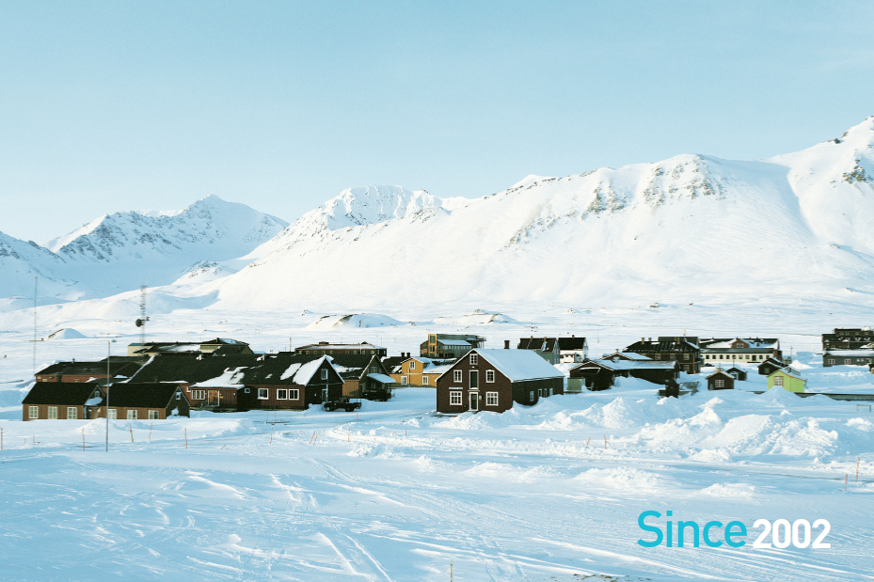
4. Укрепление международного
сотрудничества
Участие в международной организации по вопросам
Арктики
· Усилие для получения статуса постоянного наблюдателя
Арктического совета
· Участие в различных рабочих группах Арктического
совета
Активизация полярных исследований
· Изучение Арктики для ответных мер на глобальные изменения
(например, глобальное потепление)
· Понимание о необходимости усиления сотрудничества с Россией,
Канадой, Норвегией,а также участия в международном комитете
по фундаментальному изучению Северного Ледовитого океана
Notes:
Р. Корея с 2008 г. находится в статусе временного наблюдателя Арктического совета.
В настоящее время прилагает множество усилий для получения статуса постоянного наблюдателя, и вместе с тем активно
участвует в различных рабочих группах Арктического совета.
Одновременно с освоением Арктики в сферу полярных интересов Республики Корея входят также исследования, направленные на защиту окружающей среды в регионе. В этой связи Республика Корея предпринимает активные усилия по сотрудничеству с Россией, Канадой и Норвегией в данной сфере, рассматривая исследовательскую деятельность как начальный этап для дальнейшего совместного освоения природных ресурсов Арктики.

Slide 8
Вывод
Участие
в акртическом совете
Арктика -
Зона сотрудничества
Сотрудничество
с приарктическими странами
Налаживание технологии
и инфраструктуры
по освоении Арктики
Notes:
Преже чем я скажу вывод, я хотел бы упоминуть новости последнего времени.
В последнее время Республика Корея усиливает отношение с прибрежными странами Арктики. 9 мая 2012 года в Сеуле
На правительственном уровне был открыт совет с Норвегией по вопросам Арктики. На данном совете были обсуждены вопросы
вступления Республики Корея в Арктический наблюдательный совет, а также пути совместного развития Арктики.
Более того, ледокол Араон совершает совместную экспедицию с Канадой в море Бофорта.
Это первая экспедиция корейского ледокола Араон на территории исключительной экономической зоны приарктичесокой страны.
Правительство Республики Корея по сей день не объявляло официальную арктическую политику.
Другими словами, развитие Арктики Республикой Корея находится на начальном этапе.
В настоящее время Республика Корея понимает необходимость налаживания отношений с приарктическими странами,
Проявляет уважение к правам этих стран и тщательно подходит к вопросам развития Арктики.

Slide 9
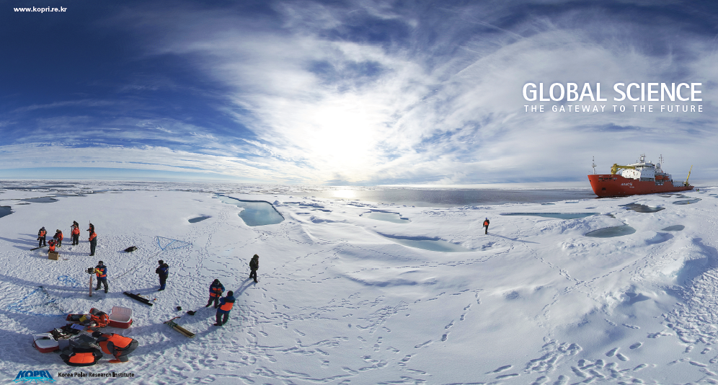
Спасибо за внимание
Thank you for your attention
Notes:
На этом я закончиваю презентацию.
Спасибо за внимание....

